Slide 1
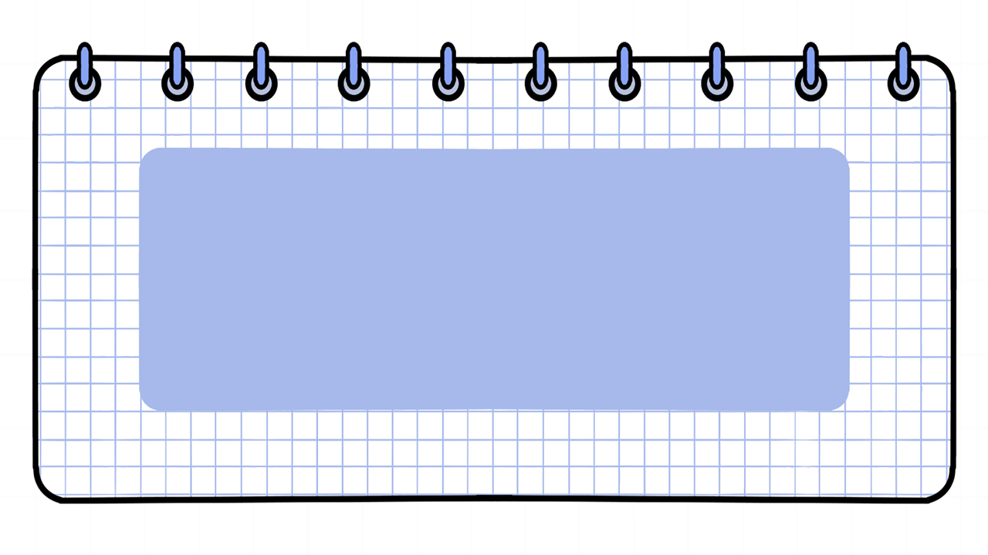
1

Slide 3
BẮT ĐẦU !
Hãy đọc thật kĩ câu hỏi và trả lời chính xác đáp án nhé
START

Slide 4
Đây là hình gì?
Hình bình hành

Slide 5
Đây là hình gì?
Hình chữ nhật

Slide 6
Đây là hình gì?
Hình thoi

Slide 7
Đây là hình gì?
Hình vuông

Slide 8
TUYỆT VỜI !
CÁC EM THẬT XUẤT SẮC

Slide 9
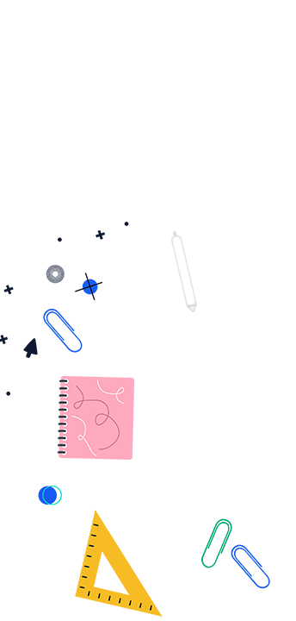
BÀI 35
(Tiết 3)

Slide 10
2

Slide 11
Chọn câu trả lời đúng.
1
a) Hình nào dưới đây là hình bình hành?

Slide 12
Chọn câu trả lời đúng.
1
b) Hình nào dưới đây vừa có cặp cạnh song song, vừa có cặp cạnh vuông góc?

Slide 13
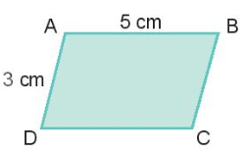
Số?
2
a) Cho hình bình hành ABCD như hình bên
BC = cm
DC = cm
3
?
5
?

Slide 14
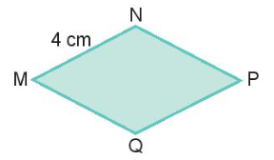
Số?
2
b) Cho hình thoi MNPQ như hình bên.
NP = cm
PQ = cm
QM = cm
4
?
4
?
4
?

Slide 15
3
Vẽ góc nhọn, góc tù (theo mẫu).

Slide 16
3

Slide 17
Xếp 19 que tính thành hình sau
Cách chơi:
Chơi theo cặp.
Khi đến lượt, người chơi lấy ra một que tính.
Trò chơi kết thúc khi các que tính còn lại không tạo thành hình thoi hoặc hình bình hành.

Slide 18
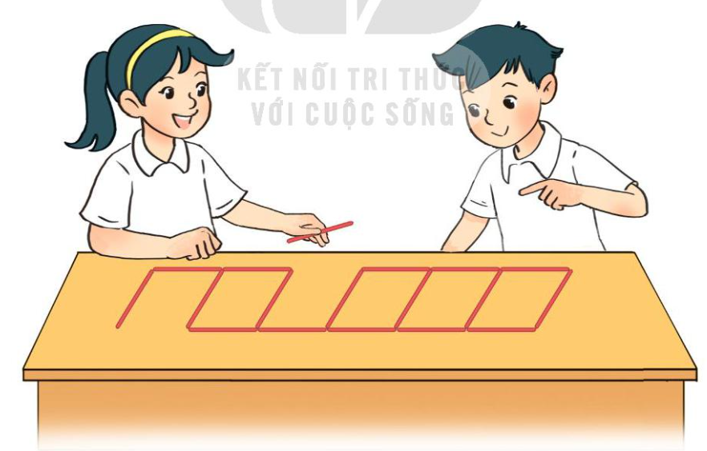

Slide 19
Ghi nhớ nội dung bài học
Chuẩn bị bài sau

Slide 20
CHÚC CÁC EM HỌC TỐT

